Slide 1
第七章 恒定电流
实验七 测定金属的电阻率

Slide 2
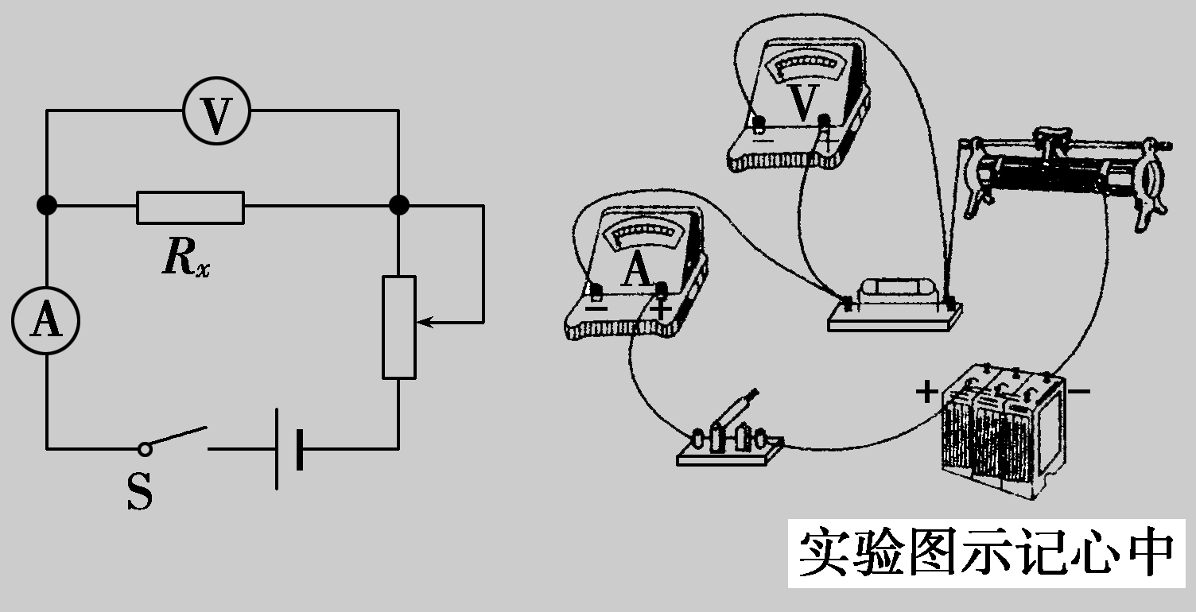

Slide 3
[基础梳理]
一、实验目的
1．掌握螺旋测微器的原理及读数方法．
2．掌握电流表、电压表和滑动变阻器的使用方法及电流表和电压表的读数方法．
3．会用伏安法测电阻，并能测定金属的电阻率．

Slide 4
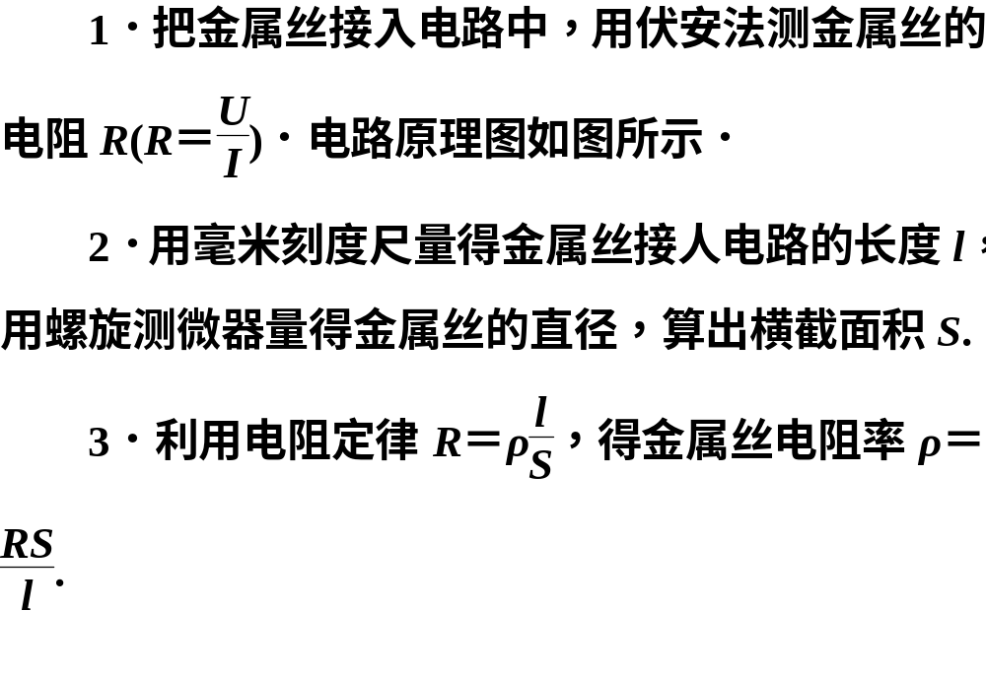
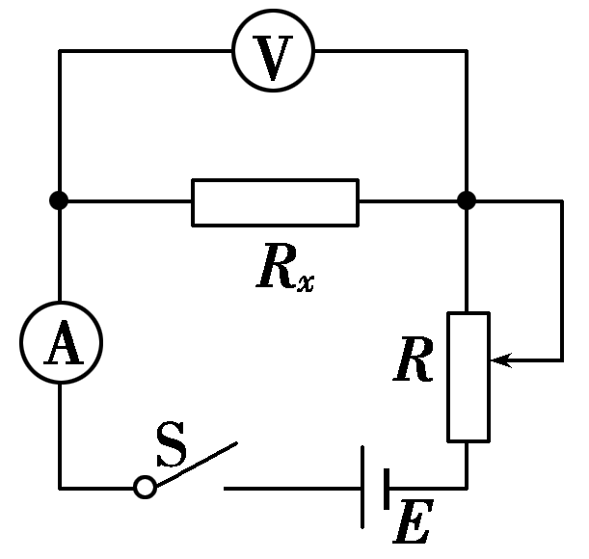
二、实验原理

Slide 5
三、实验器材
毫米刻度尺、螺旋测微器、直流电流表和直流电压表、滑动变阻器(阻值范围0～50 Ω)、电池组、开关、被测金属丝、导线若干．

Slide 6
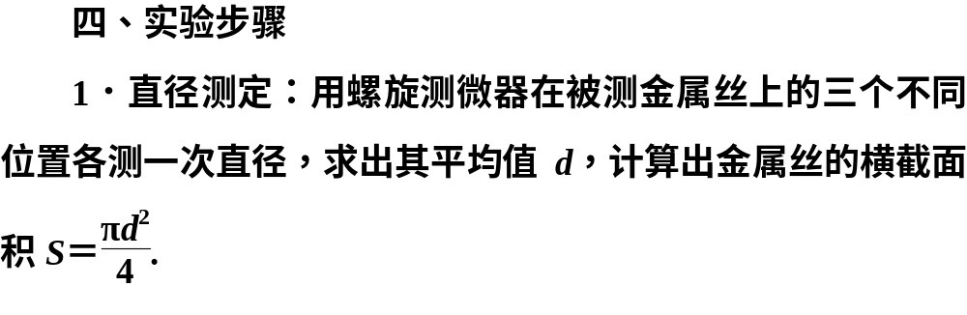

Slide 7
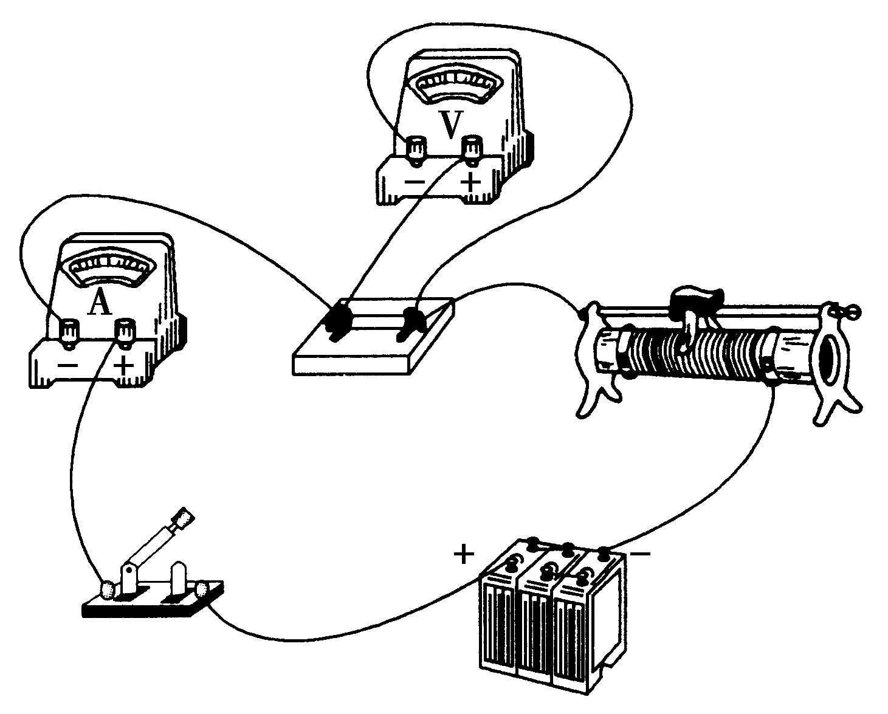
2．电路连接：按如图所示的电路原理图连接好用伏安法测电阻的实验电路．

Slide 8
3．长度测量：用毫米刻度尺测量接入电路中的被测金属丝的有效长度，反复测量3次，求出其平均值l.
4.U、I测量：把滑动变阻器的滑片调节到使接入电路中的电阻值最大的位置，电路经检查确认无误后，闭合开关S，改变滑动变阻器滑片的位置，读出几组相应的电流表、电压表的示数I和U的值，记入表格内，断开开关S.
U
I
R_{x}

Slide 9
五、注意事项
1.测量被测金属导线的有效长度，是指测量待测导线接入电路的两个端点之间的长度，亦即电压表并入的待测导线长度，测量时应将导线拉直．为了准确，应在金属丝连入电路前测其直径并求平均值，应测量拉直悬空的连入电路的金属丝的有效长度，且测三次，取平均值．

Slide 10
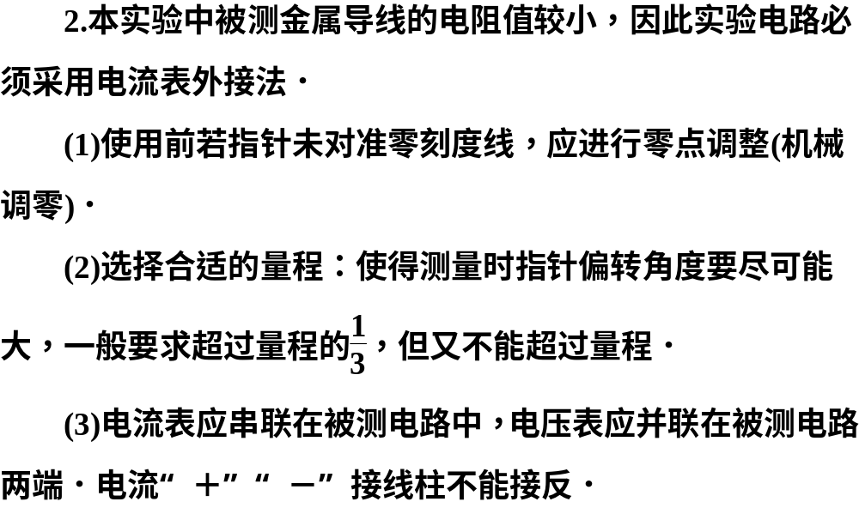

Slide 11
3.实验连线时，应先从电源的正极出发，依次将电源、电键、电流表、待测金属导线、滑动变阻器连成主干线路(闭合电路)，然后再把电压表并联在待测金属导线的两端．
4.闭合电键S之前，一定要使滑动变阻器的滑动片处在有效电阻值最大的位置．

Slide 12
5.在用伏安法测电阻时，通过待测导线的电流I的值不宜过大(电流表用0～0.6 A量程)，通电时间不宜过长，以免金属导线的温度明显升高，造成其电阻率在实验过程中逐渐增大．为准确求出R平均值，应采用U－I图象法求电阻．
6.对螺旋测微器读数时，毫米的整数部分由固定刻度读出，并且注意半毫米刻度线是否露出．

Slide 13
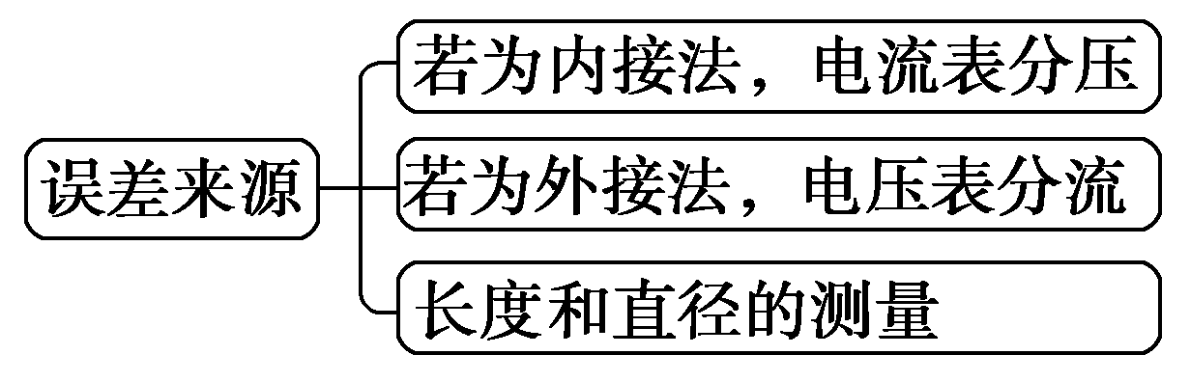
六、误差分析

Slide 14
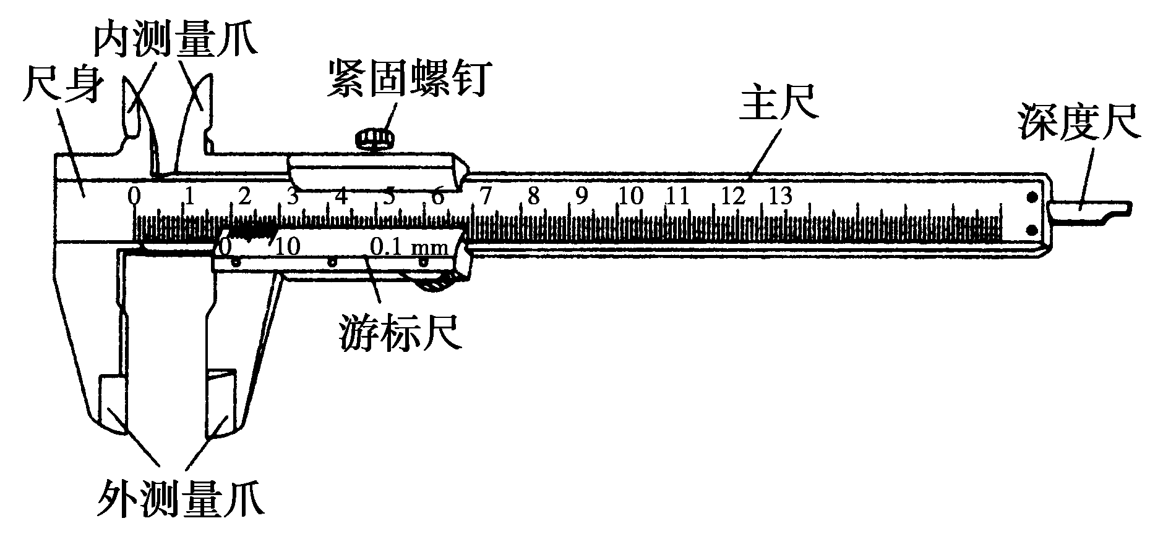
[方法规律]
一、游标卡尺，螺旋测微器的使用和读数
1．游标卡尺
(1)构造：主尺，游标尺(主尺和游标尺上各有一个内、外测量爪)，游标尺上还有一个深度尺(如图所示)．

Slide 15
(2)原理：利用主尺的最小分度与游标尺的最小分度的差值制成．不管游标尺上有多少个小等分刻度，它的刻度部分的总长度比主尺上的同样多的小等分刻度少1 mm.常见的游标卡尺的游标尺上小等分刻度有10格的、20格的、50格的，其读数见下表：
刻度格数(分度) | 刻度总长度 | 每小格与1 mm的差值 | 精确度(可准确到)
10 | 9 mm | 0.1 mm | 0.1 mm
20 | 19 mm | 0.05 mm | 0.05 mm
50 | 49 mm | 0.02 mm | 0.02 mm

Slide 16
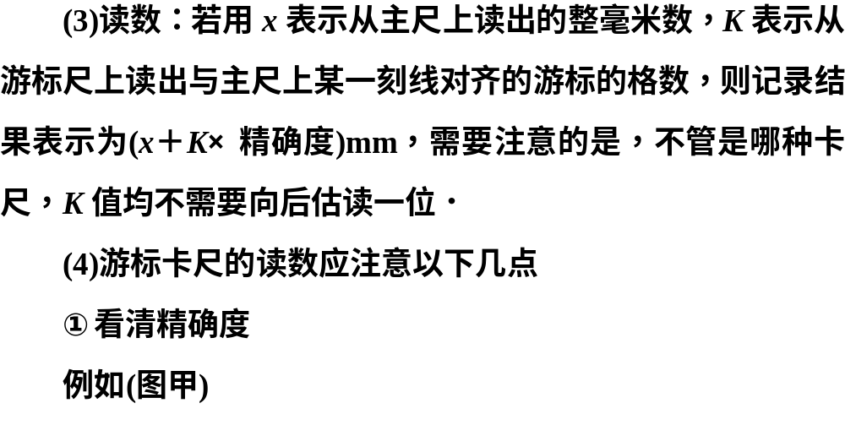
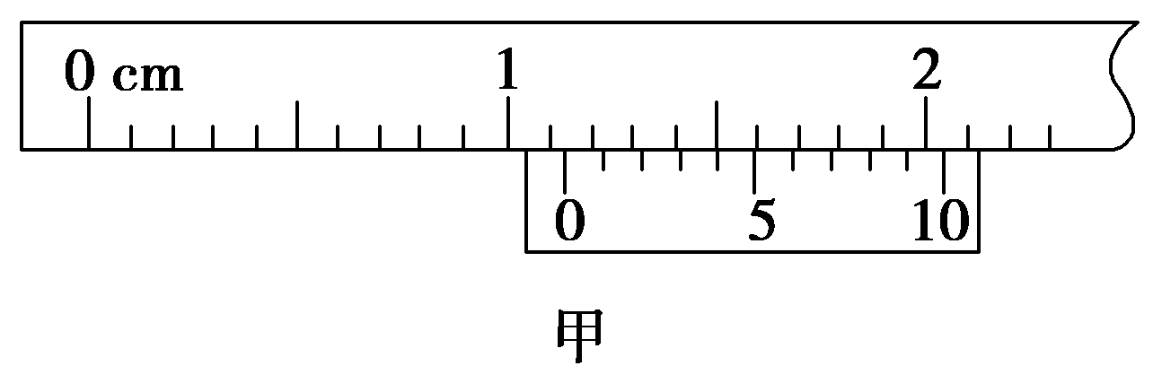

Slide 17
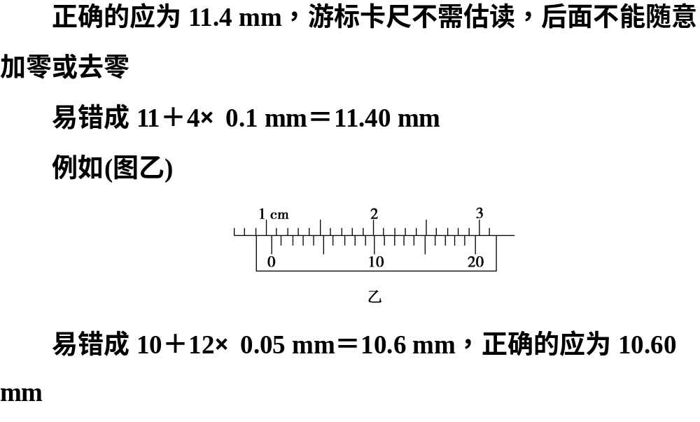

Slide 18
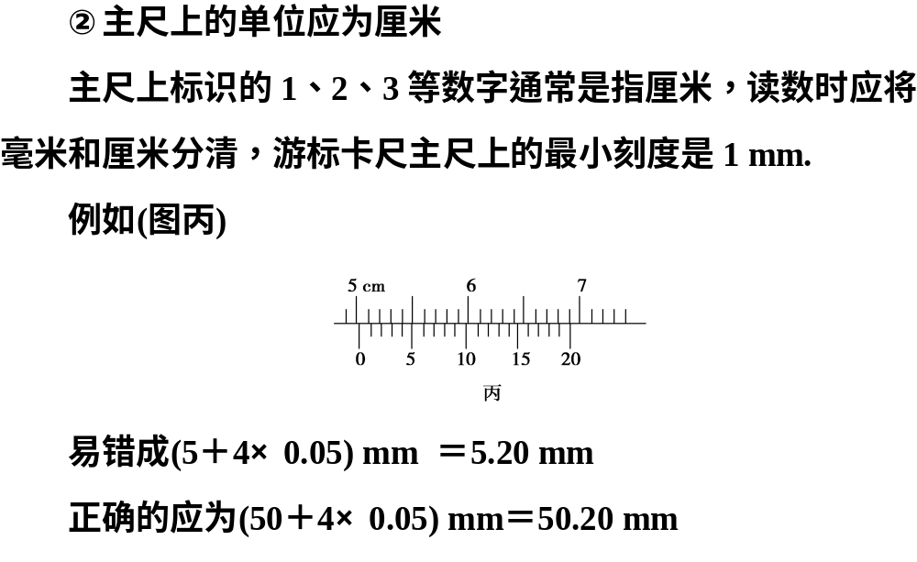

Slide 19
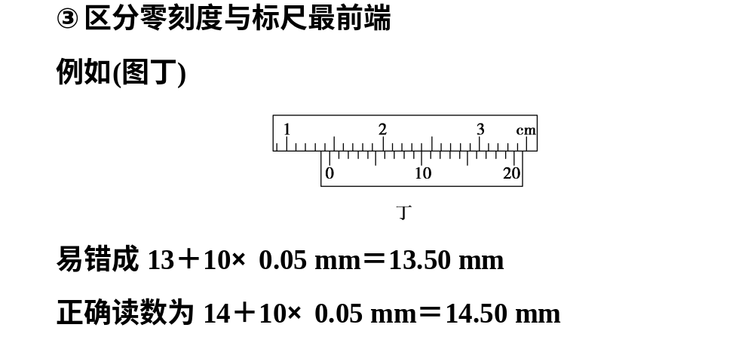

Slide 20
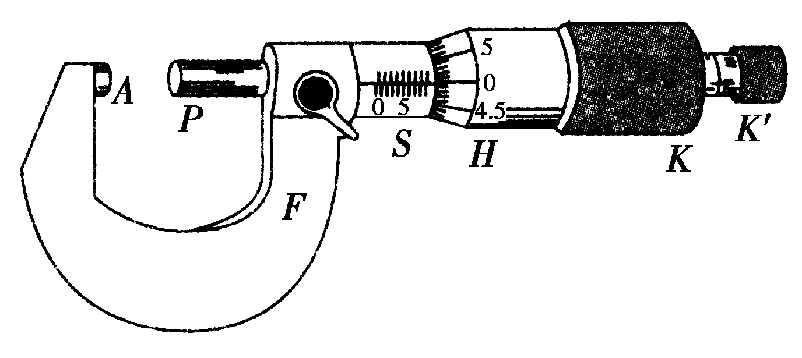
2.螺旋测微器
(1)构造：如图，S为固定刻度，H为可动刻度．

Slide 21
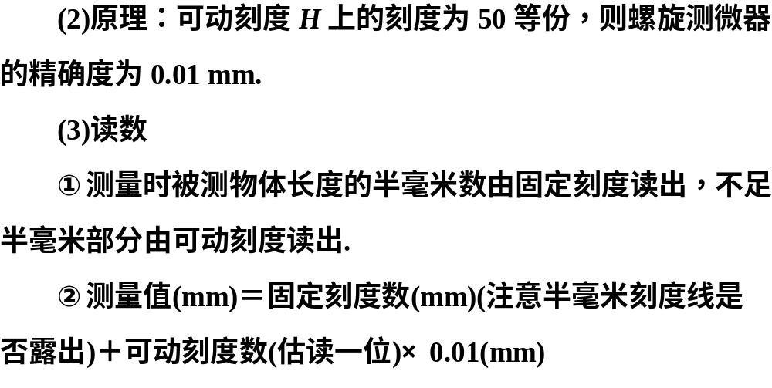

Slide 22
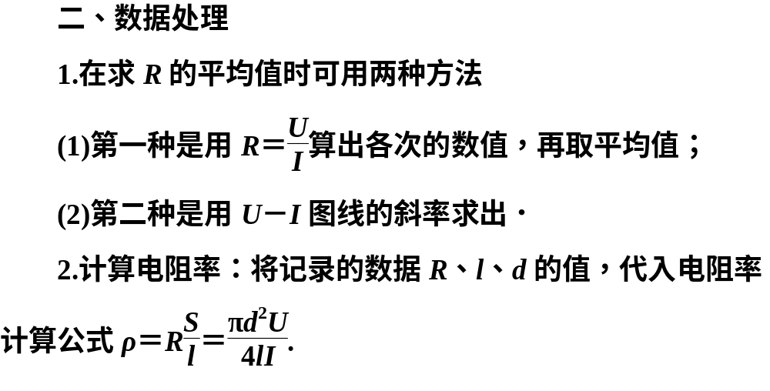

Slide 23
考向一 仪器、仪表的使用及读数
典例1 (1)如图1所示的三把游标卡尺，它们的游标尺的刻度从上至下分别为9 mm长10等分、19 mm长20等分、49 mm长50等分，它们的读数依次为__________mm，________mm，________mm.

Slide 24
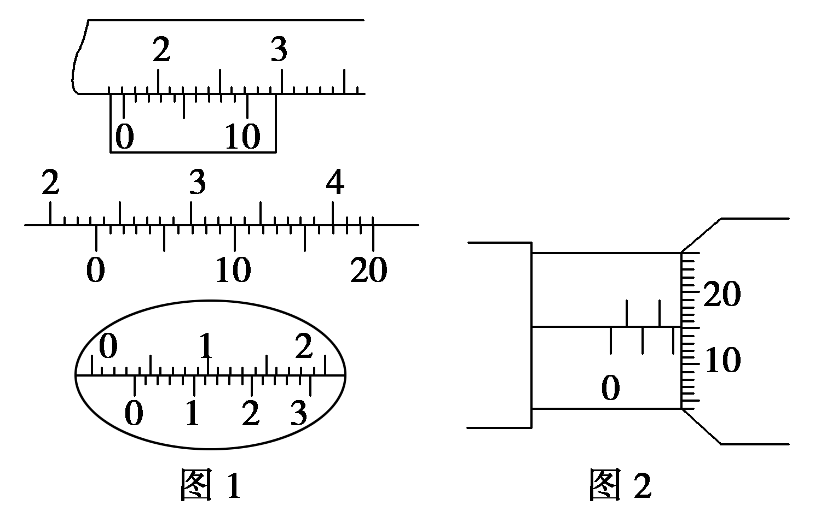
(2)使用螺旋测微器测量金属丝的直径，示数如图2所示，则金属丝的直径是________mm.

Slide 25
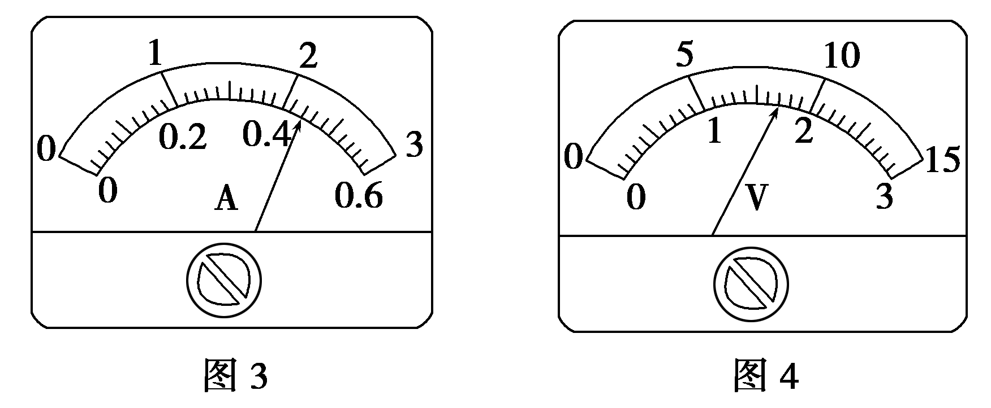
(3)①图3所示的电表使用0.6 A量程时，对应刻度盘上每一小格代表____A，图中表针示数是____A；当使用3 A量程时，对应刻度盘上每一小格代表____A，图中表针示数为_____A.
②图4所示的电表使用较小量程时，每小格表示_____V，图中表针的示数为______V．若使用的是较大量程，则这时表盘刻度每小格表示______V，图中表针示数为________V

Slide 26
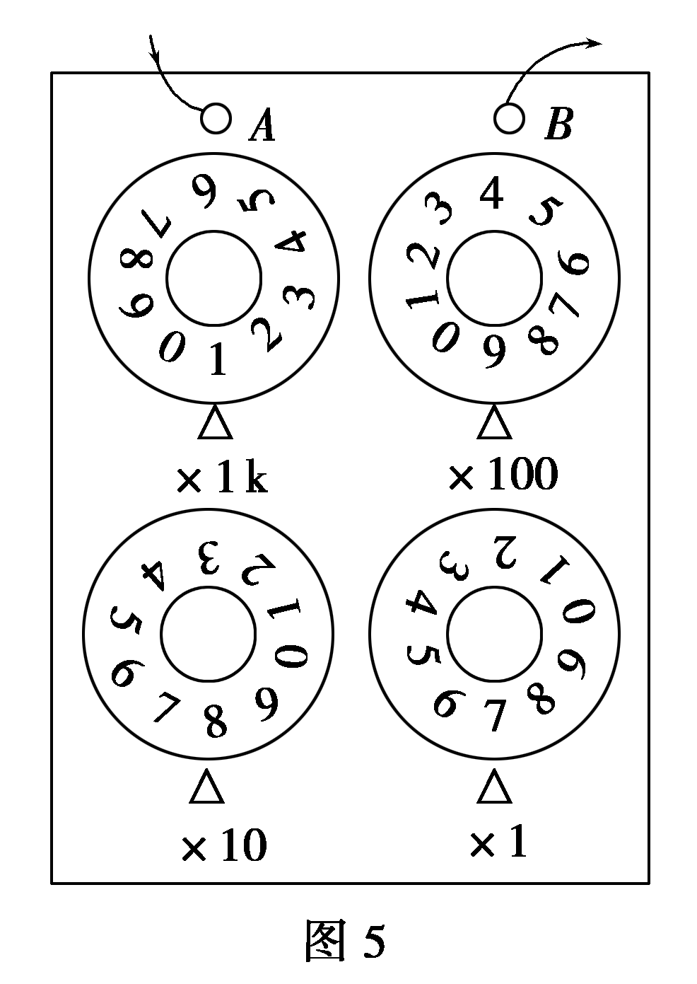
(4)旋钮式电阻箱如图5所示，电流从接线柱A流入，从B流出，则接入电路的电阻为________Ω.今欲将接入电路的电阻改为2 087 Ω，最简单的操作方法是________．若用两个这样的电阻箱，则可得到的电阻值范围为________．

Slide 27
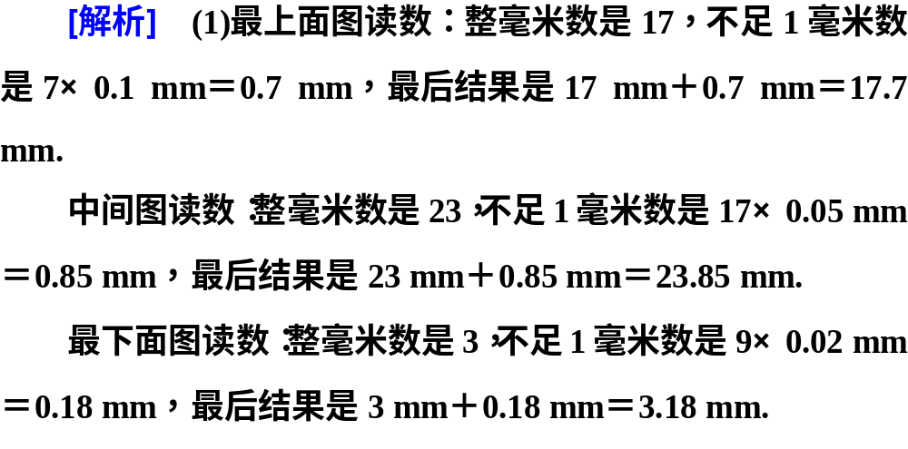

Slide 28
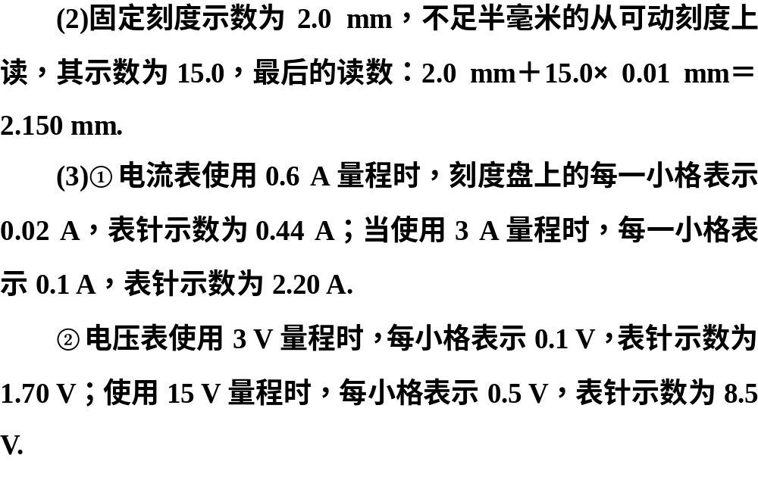

Slide 29
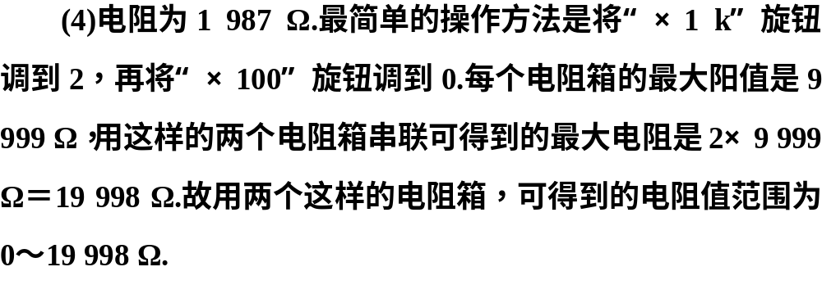

Slide 30
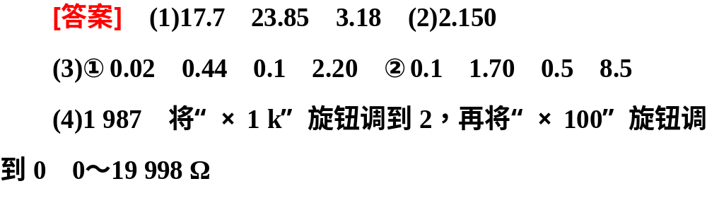

Slide 31
考向二 对实验原理，实验操作的考查
典例2 (2014·江苏单科，10)某同学通过实验测量一种合金的电阻率．
(1)用螺旋测微器测量合金丝的直径．为防止读数时测微螺杆发生转动，读数前应先旋紧图甲所示的部件______(选填“A”、“B”、“C”或“D”)．从图中的示数可读出合金丝的直径为________mm.

Slide 32
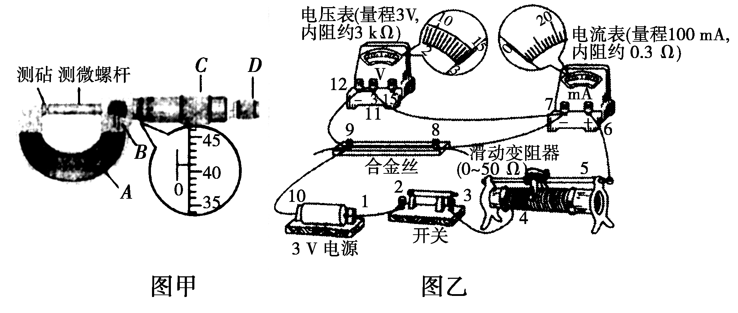
(2)如图乙所示是测量合金丝电阻的电路，相关器材的规格已在图中标出．合上开关，将滑动变阻器的滑片移到最左端的过程中，发现电压表和电流表的指针只在图示位置发生很小的变化．由此可以推断：电路中________(选填图中表示接线柱的数字)之间出现了________(选填“短路”或“断路”)．

Slide 33
(3)在电路故障被排除后，调节滑动变阻器，读出电压表和电流表的示数分别为2.23 V和38 mA，由此，该同学算出接入电路部分的合金丝的阻值为58.7 Ω.为了更准确地测出合金丝的阻值，在不更换实验器材的条件下，对实验应作怎样的改进？请写出两条建议．

Slide 34
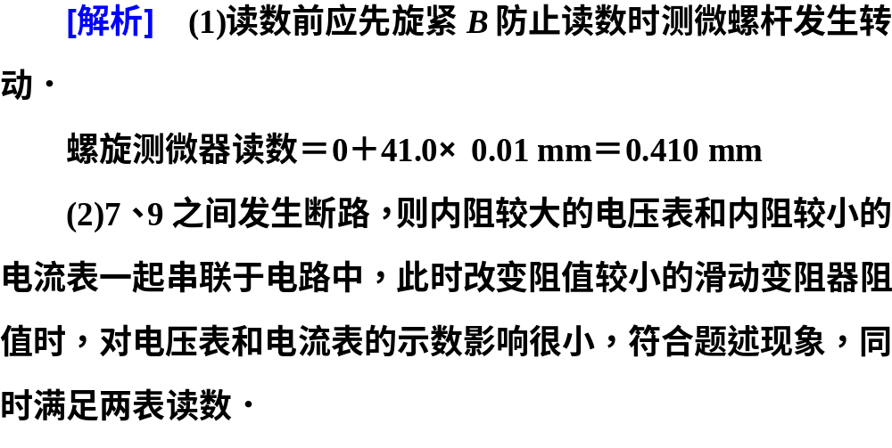

Slide 35
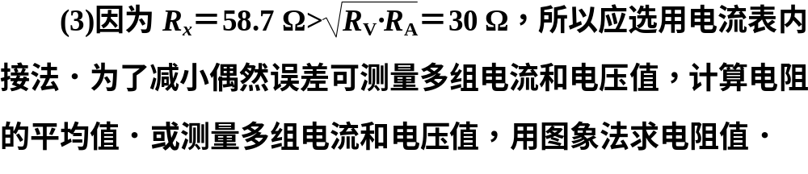

Slide 36
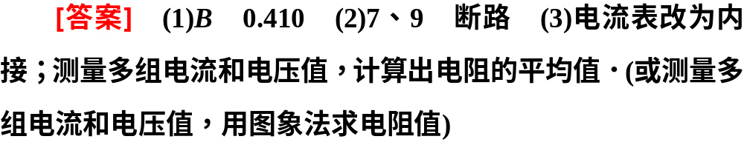

Slide 37
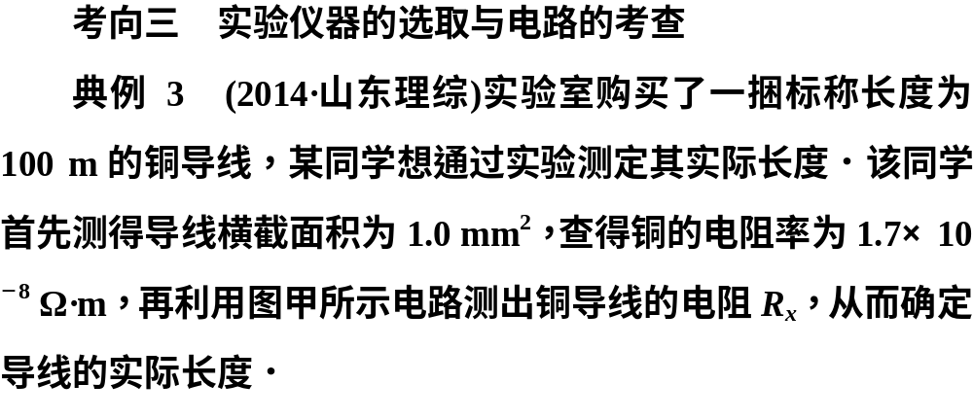
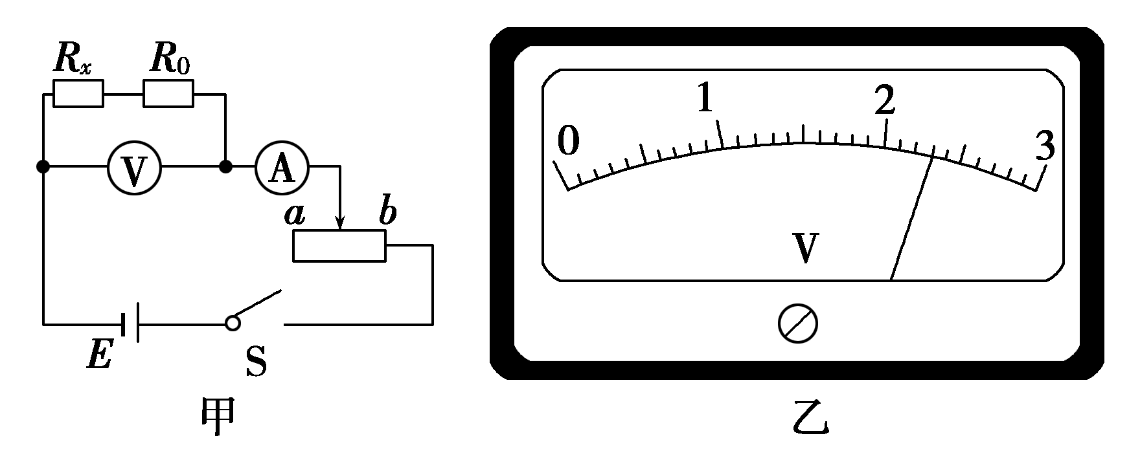

Slide 38
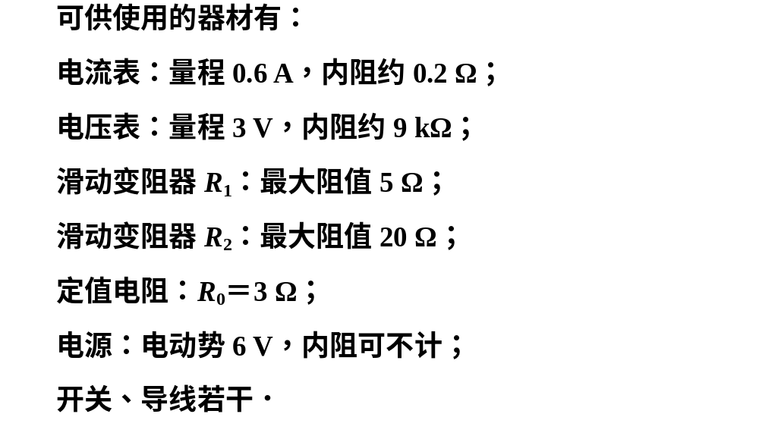

Slide 39
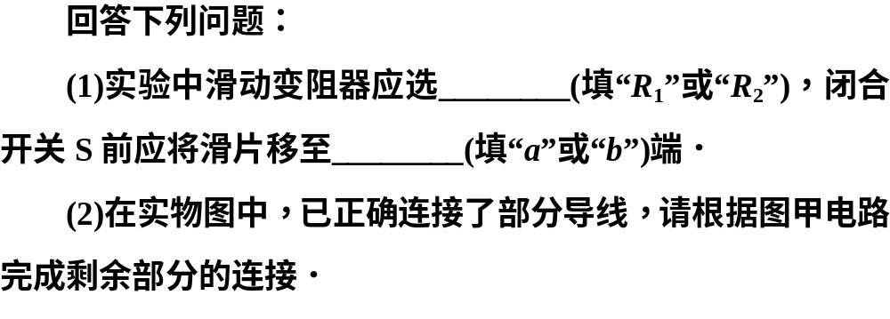

Slide 40
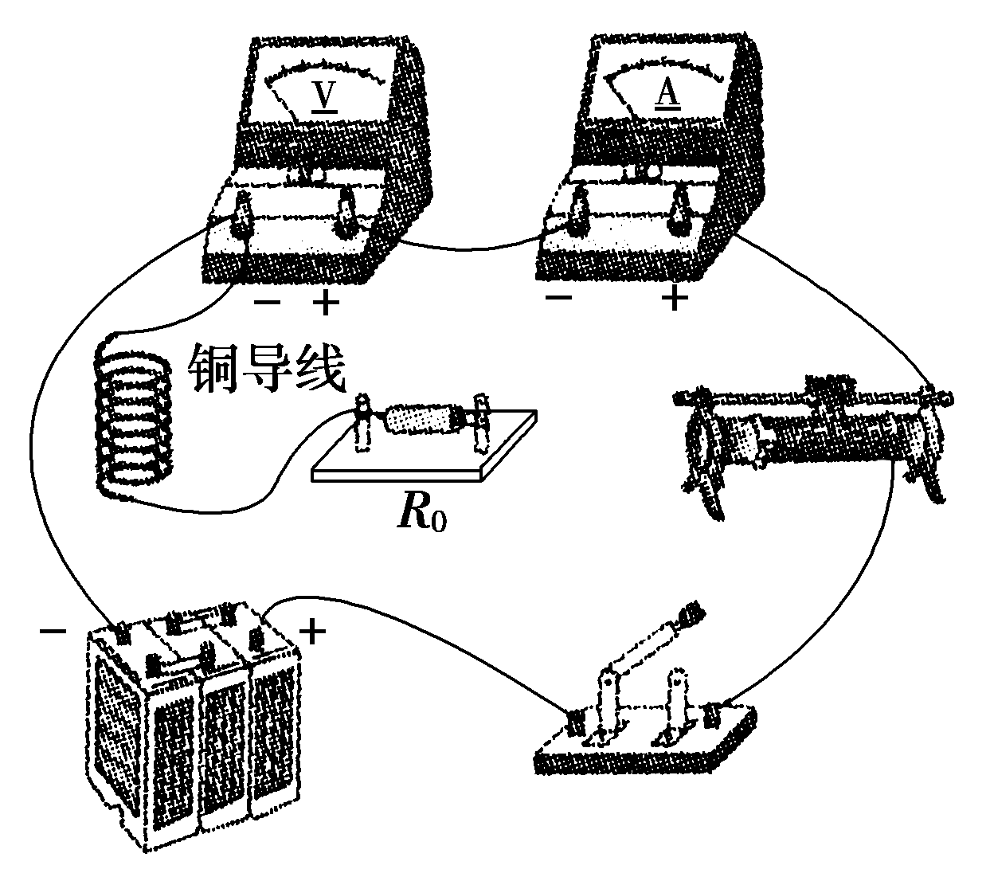

Slide 41
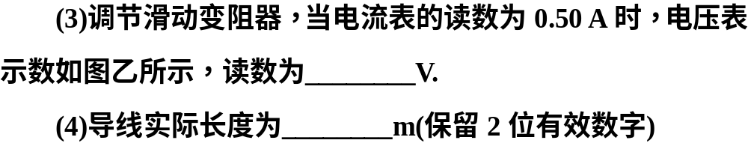

Slide 42
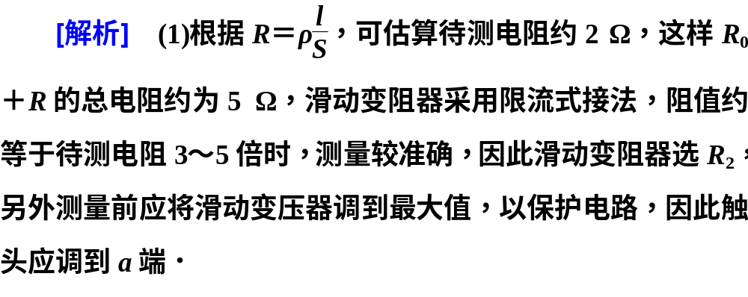

Slide 43
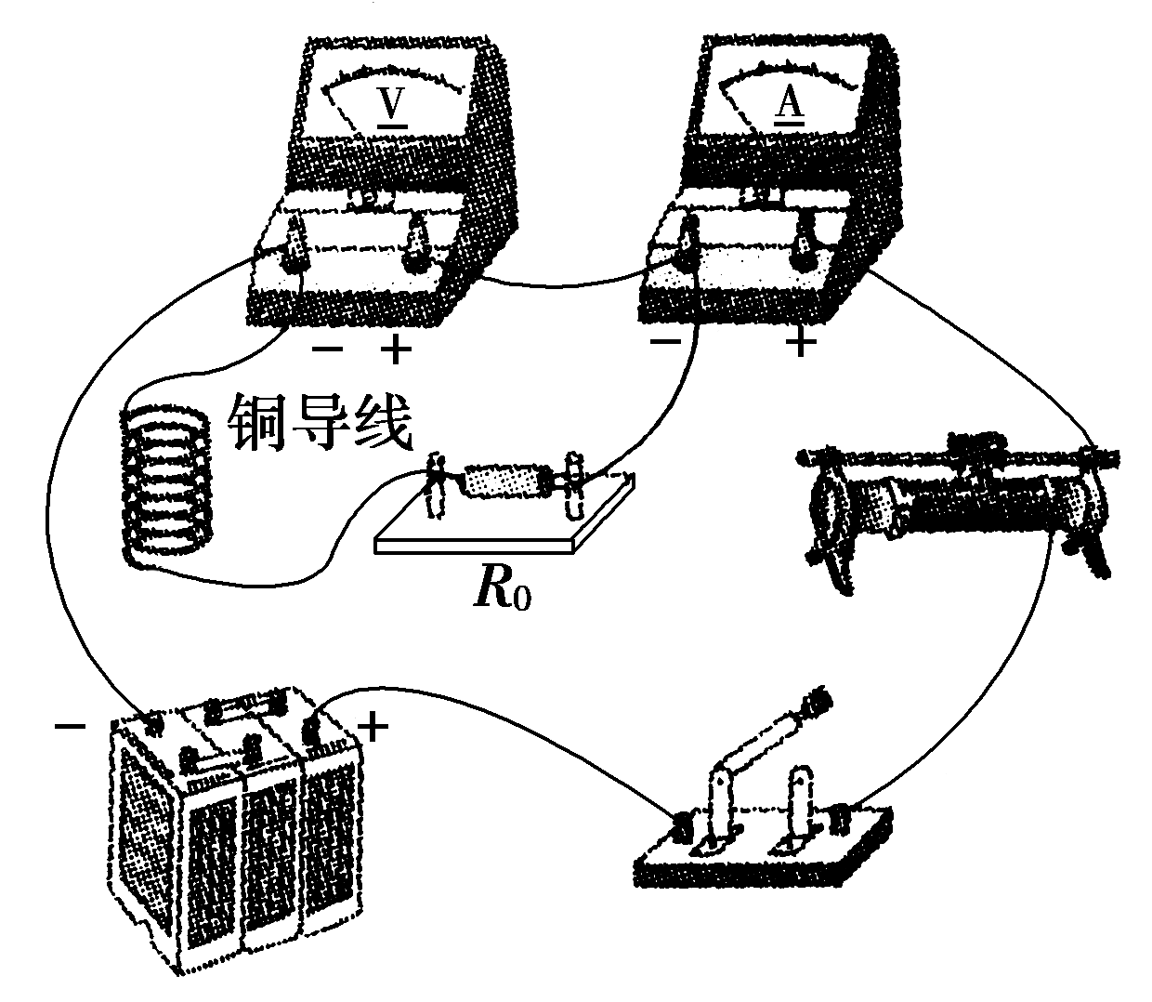
(2)根据电路图连接实物图．

Slide 44
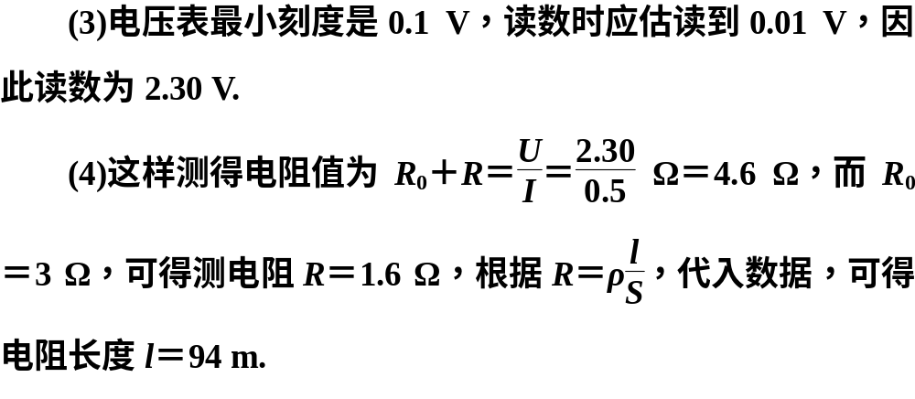

Slide 45
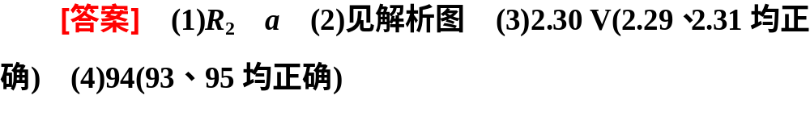

Slide 46

仪器选择的基本思路
(1)优先考虑安全因素
各电表的实际读数不能超过其量程，电阻类元件中的实际电流(或电压)不能超过其允许的最大电流(或电压)．实际处理过程中，需要估算回路中的最大电流(一般按滑动变阻器采用限流接法进行估算)．如：用伏安法作出标有“6 V 0.6 W”字样的小灯泡的U－I图象，而实际加在小灯泡两端的电压不能超过6 V.

Slide 47
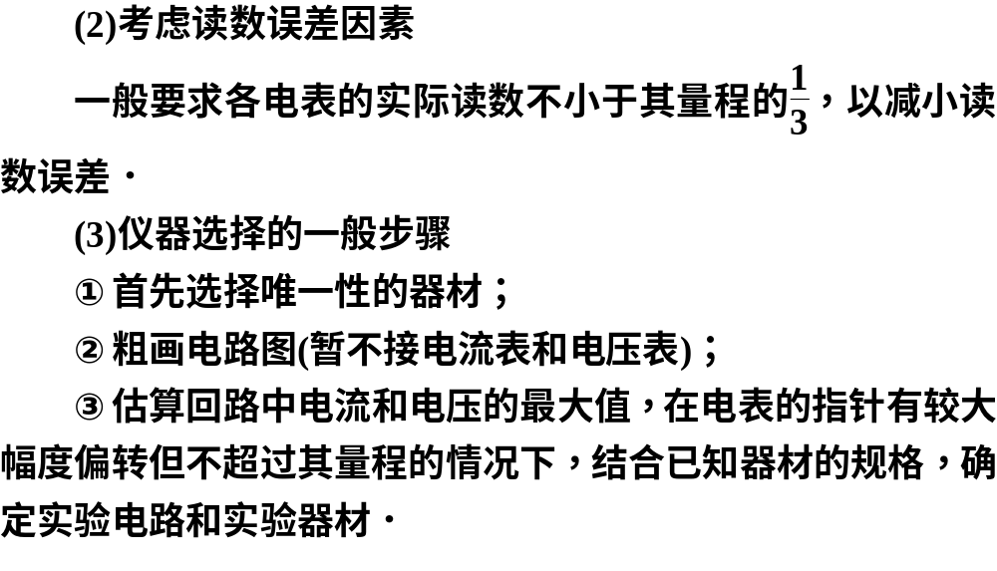

Slide 48
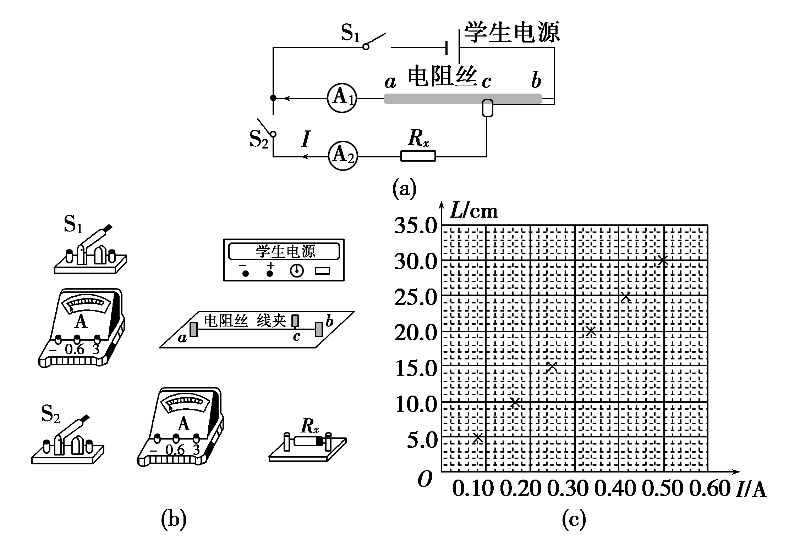
考向四 创新实验设计
典例4 (2013·广东高考)如图(a)是测量电阻R_{x}的原理图．学生电源输出电压可调，电流表量程选0.6 A(内阻不计)，标有长度刻度的均匀电阻丝ab的总长为30.0 cm.

Slide 49
(1)根据原理图连接图(b)的实物图．
(2)断开S₂，合上S₁；调节电源输出电压为3.0 V时，单位长度电阻丝的电压u＝________V/cm.记录此时电流表A₁的示数．
(3)保持S₁闭合，合上S₂；滑动c点改变ac的长度L，同时调节电源输出电压，使电流表A₁的示数与步骤(2)记录的值相同，记录长度L和A₂的示数I.测量6组L和I值，测量数据已在图(c)中标出，写出R_{x}与L、I、u的关系式R_{x}＝________；根据图(c)用作图法算出R_{x}＝________Ω.

Slide 50
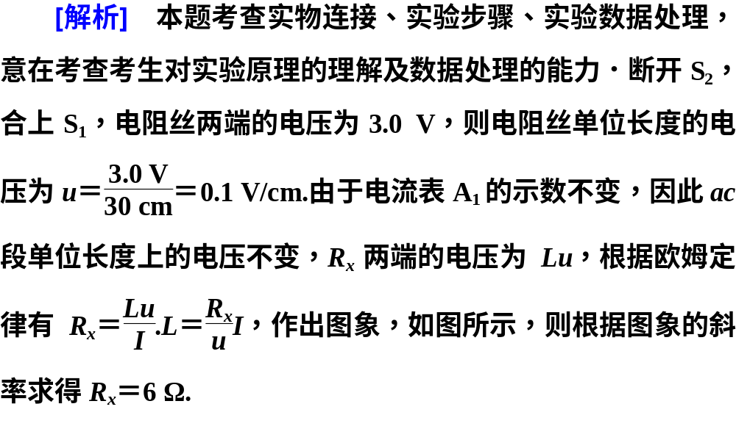

Slide 51
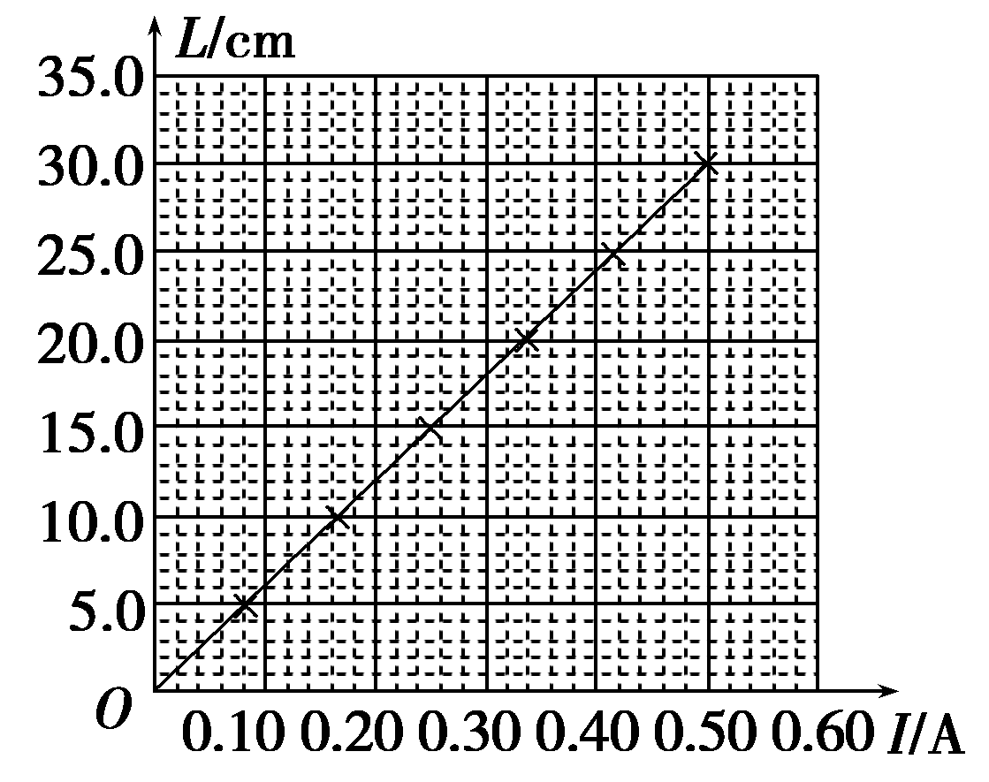

Slide 52
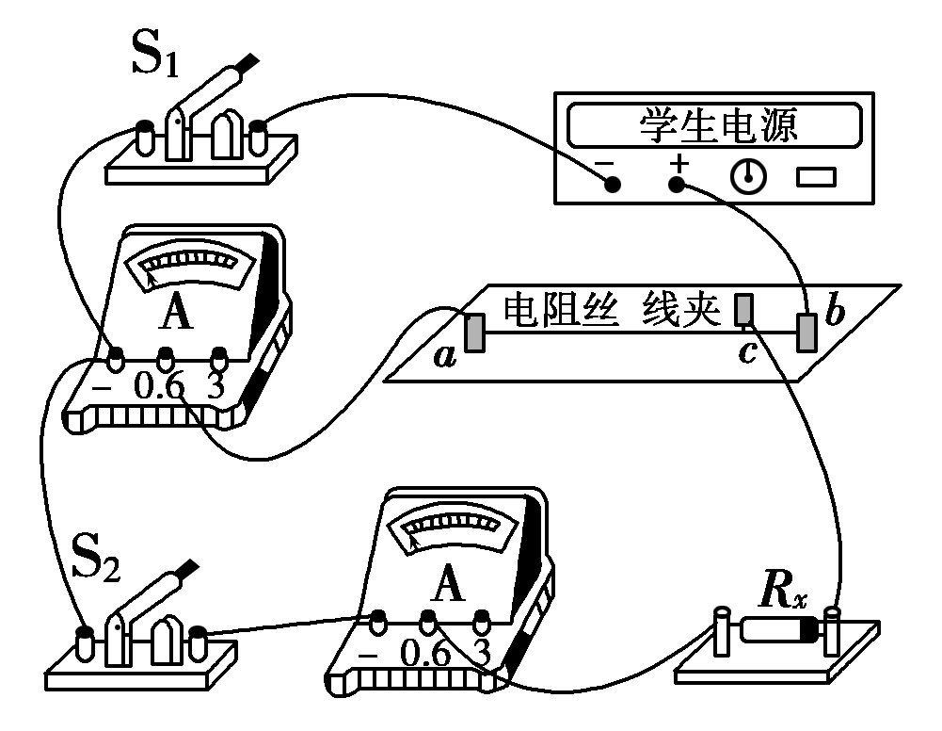

Slide 53
高考命题常涉及的几种创新角度
一、本题创新点分析
1．源于教材——本例同样是运用电阻率公式，测出金属的电阻、长度以及直径(横截面积)，来进一步确定金属材料的电阻率，都使用了螺旋测微器测量金属的直径．

Slide 54
2．高于教材——本实验与教材原实验有所不同，主要体现在以下几个方面：
①原实验测量的是金属丝的电阻率而本实验测量的是圆柱体金属的电阻率；
②原实验在测量金属长度时使用直尺，而本实验使用游标卡尺，这样一起考查了游标卡尺的读数问题；
③原实验在测量金属电阻时使用的电路原理是伏安法，而本实验题运用了等效替代的方法，考查了等效替代法的实验原理、操作方法及注意事项等．

Slide 55
二、本实验还可以从以下方面进行改进创新
(一)数据处理
1．如果要测圆桶形薄片的电阻率，实验应如何改进？
提示：要测量圆桶形薄片的电阻率，可将圆桶展开，相当于测量薄的长方体的电阻率．
2．要想测量液体的电阻率，则该实验如何操作？
提示：要测量液体的电阻率，可将液体装入长方体或圆柱体的容器，进行测量．

Slide 56
(二)实验原理的创新
本实验还可以用什么方法测量金属的电阻值？
提示：测景电阻时还可以使用半偏法、多用电表直接测量、电桥法、双电流表法、双电压表法等．
(三)实验器材的创新
如果没有螺旋测微器而只给直尺，应如何测量电阻丝的直径？
提示：可将电阻丝紧密的缠绕在圆柱形铅笔上30～50匝，测量总长度；然后求出直径．

Slide 57
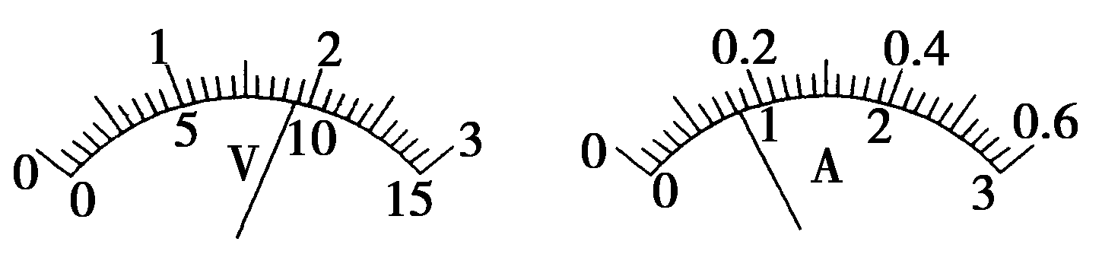
频考一 实验仪器的使用和读数
1．完成下列读数
(1)电流表量程一般有两种——0～0.6 A,0～3 A；电压表量程一般有两种——0～3 V,0～15 V．如图所示：

Slide 58
①接0～3 V量程时读数为________V.
②接0～15 V量程时读数为________V.
③接0～3 A量程时读数为________A.
④接0～0.6 A量程时读数为________A.

Slide 59
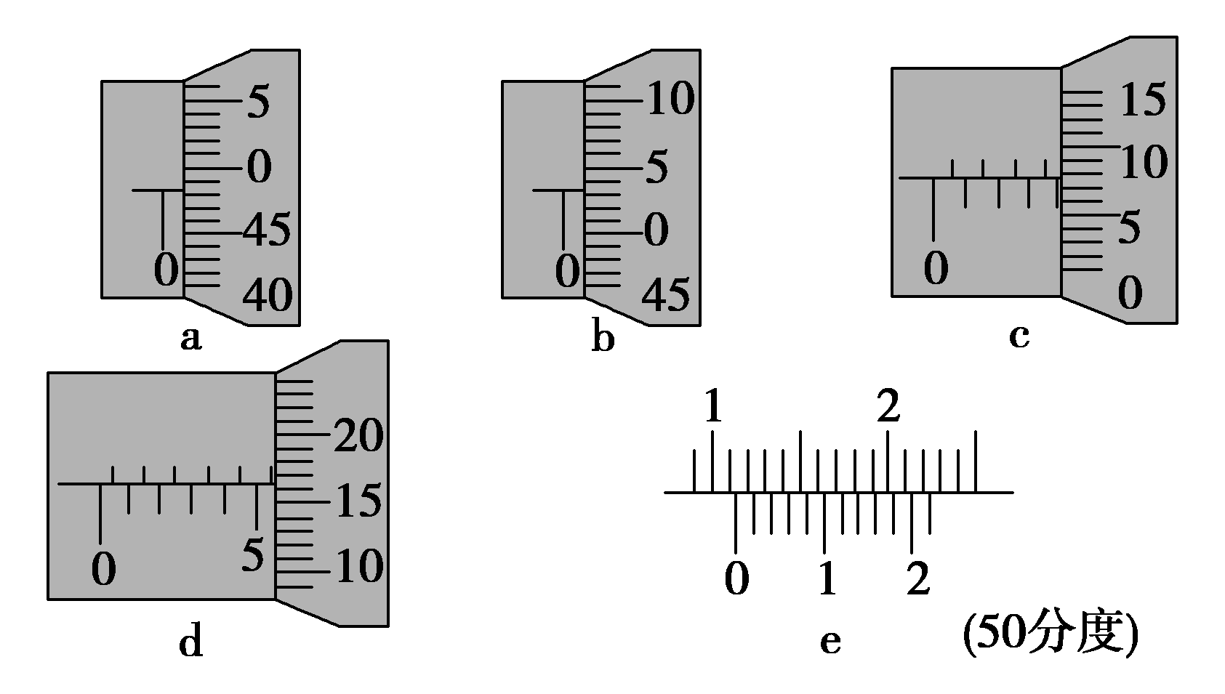
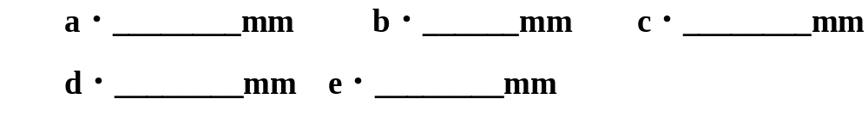
(2)

Slide 60
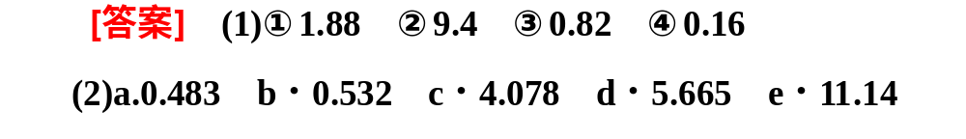

Slide 61
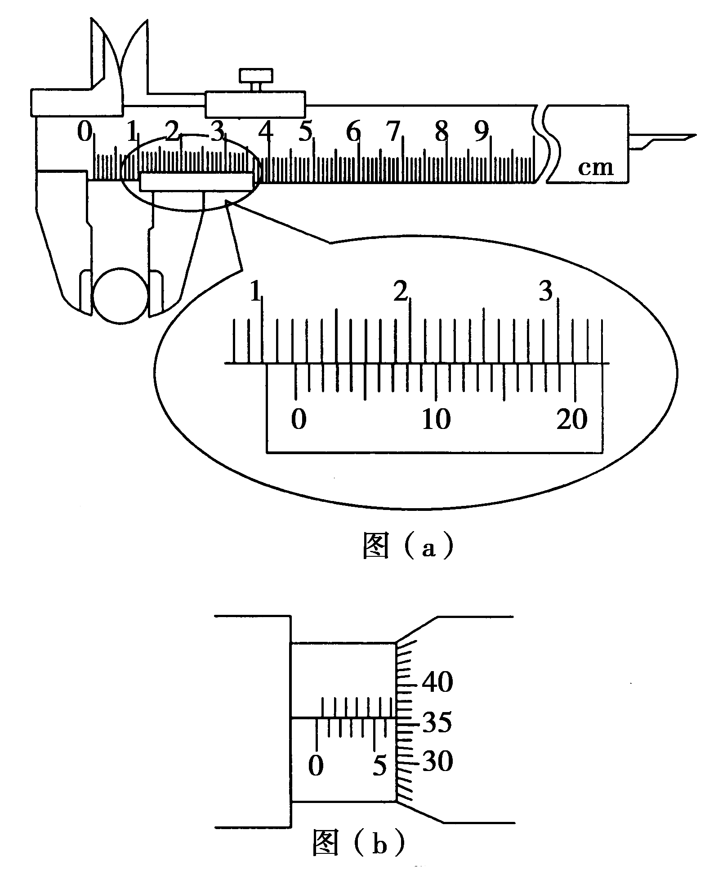
2．(2015·海南单科，11)某同学利用游标卡尺和螺旋测微器分别测量一圆柱体工件的直径和高度，测量结果如图(a)和(b)所示．该工件的直径为________cm，高度为________mm.

Slide 62
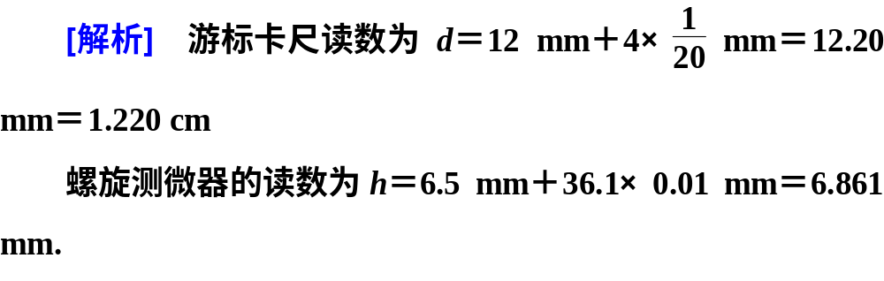
[答案] 1.220 6.861

Slide 63
频考二 实验仪器，实验电路的选取
3．(2016·合肥高三质检)现要测量一待测电阻的阻值，所用器材如下：
标准电流表A₁(量程250 mA，内阻r₁＝5 Ω)；
电流表A₂(量程300 mA，内阻r₂约为5 Ω)；
待测电阻R₁(阻值约为100 Ω)；
滑动变阻器R₂(最大阻值10 Ω)；
电源E(电动势约为6 V，内阻r约为1 Ω)；
单刀单掷开关，导线若干．
要求方法简捷，并能测量多组数据，画出实验电路原理图，并标明每个器材的代号．

Slide 64
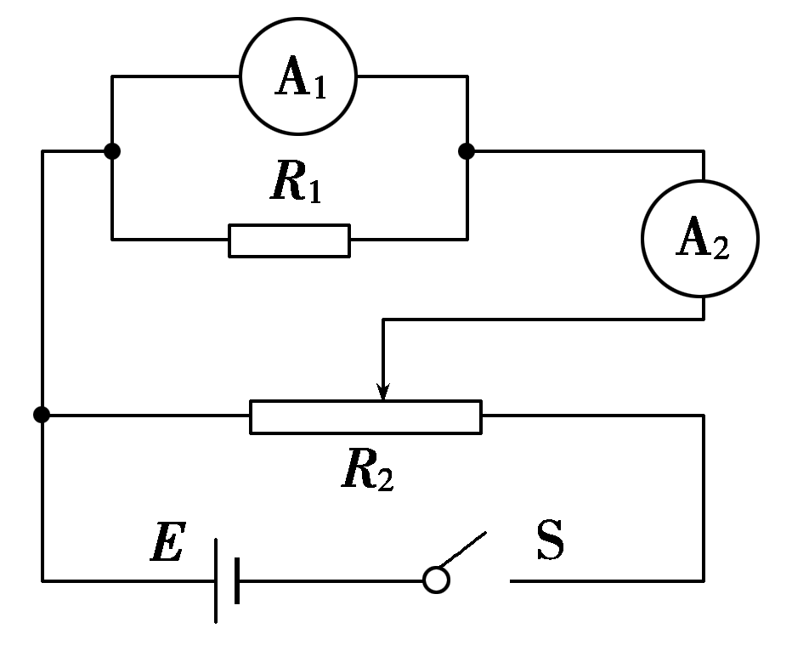
[解析] 由于A₁的内阻已知，可将其当作电压表来用；又给了另一个电流表A₂，可把两电流表示数之差当作通过R₁的电流，利用欧姆定律测R₁的阻值；题目要求测多组数据，滑动变阻器应接成分压式；实验电路图如图所示：

Slide 65
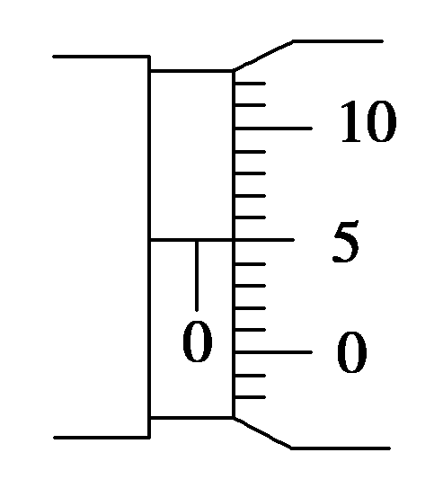
4．(2016·福建龙岩3月质检)某同学通过实验测定一根粗细均匀、阻值约为5 Ω合金丝电阻率的实验，
①用螺旋测微器测定合金丝直径的结果如图所示，合金丝的直径为________mm.
②现有如下器材：

Slide 66
A．输出电压可调的学生电源(2 V、4 V、6 V内阻可不计)
B．电流表(0～0.6 A，内阻约0～2 Ω)
C．电压表(0～3 V，内阻约3 kΩ)
D．待测电阻R_{x}
E．保护电阻R₀＝5 Ω
F．滑动变阻器(0～5 Ω，额定电流2 A)
G．滑动变阻器(0～20 Ω，额定电流1 A)
H．开关和导线若干

Slide 67




Slide 68


Slide 69



Slide 70


Slide 71


Slide 72


Slide 73


Slide 74


Slide 75


Slide 76
谢谢观看！

